Slide 2
ОР-ОР-ОР – поспел помидор
ОВЬ - ОВЬ - ОВЬ - хороша морковь
РОХ - РОХ - РОХ – вырос наш горох

Slide 3
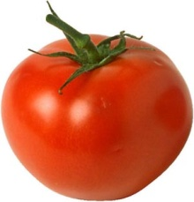
ОР-ОР-ОР – поспел
ОВЬ - ОВЬ - ОВЬ – хороша
РОХ - РОХ - РОХ – вырос наш

Slide 4
По Пол По-ло-са По-ло-са-ту-ю | О Во Вос Хвос Хвост Хвос-та-ту-ю | Бор Бо-ро-да Бо-ро-да-ту-ю

Slide 5
УРОЖАЙ
Что это?
Ударение
Запомни! О
Предложение . ! ? …

